Slide 1
ERASMUS+ UČNA MOBILNOST DIJAKOV

Slide 2
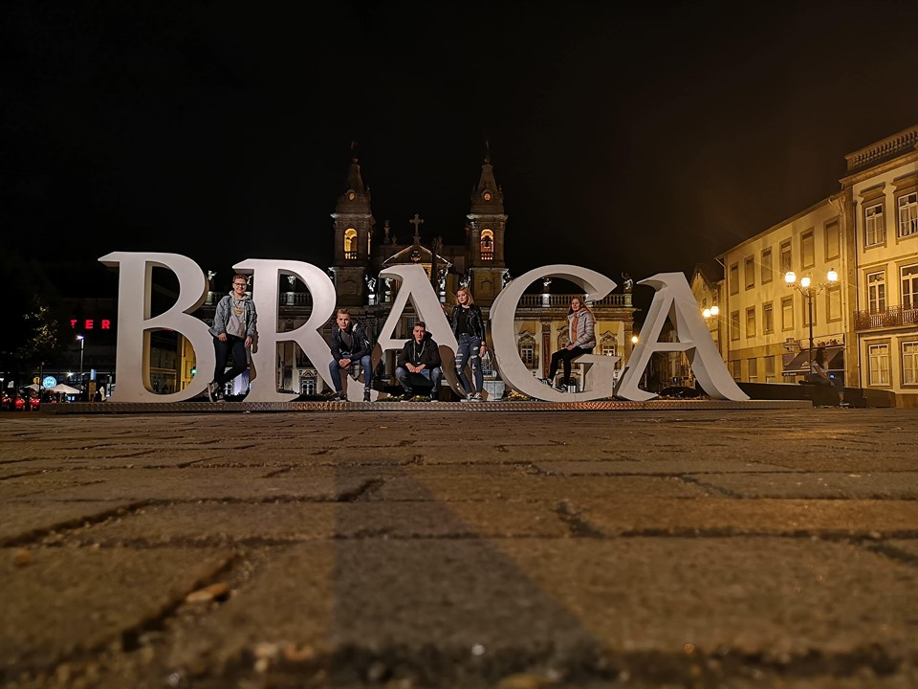
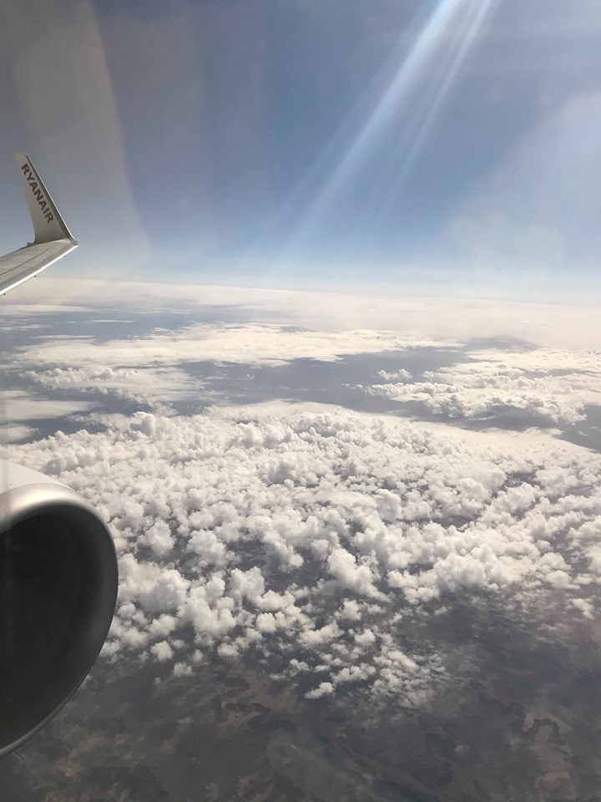
„SPREJEMAMO
PRILOŽNOSTI“
BRAGA 2019

Slide 3
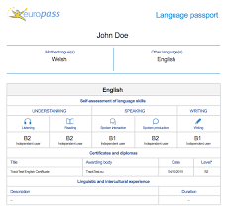
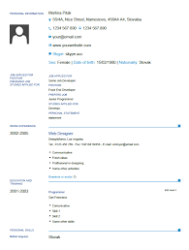
PRIJAVA DIJAKOV
PRIJAVNICA
MOTIVACIJSKO PISMO
EUROPASS CV

Slide 4
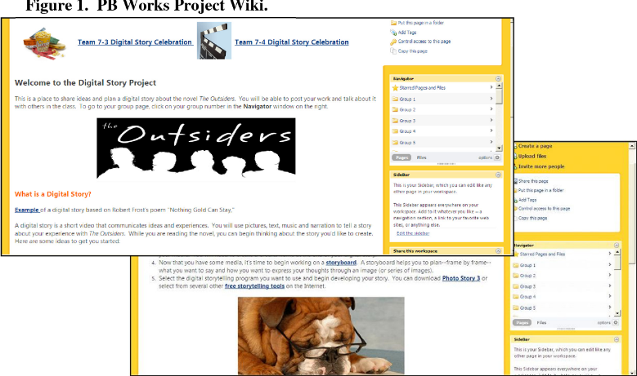
PRIPRAVE PRED MOBILNOSTJO
PB WORKS
JEZIKOVNE
KULTURNE
PSIHOLOŠKE
ORGANIZACIJSKE
RAZDELITEV NALOG

Slide 5
OLS SPLETNA JEZIKOVNA PODPORA – ONLINE LINGUISTIC SUPPORT
OLS je brezplačna spletna platforma za učenje jezikov, namenjena udeležencem programov Erasmus+
OLS ponuja spletna preverjanja jezikovnega znanja in tečaje

Slide 6
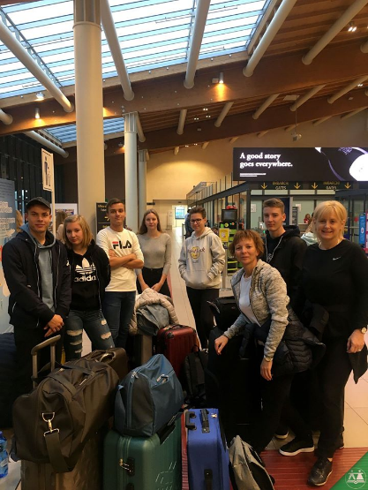
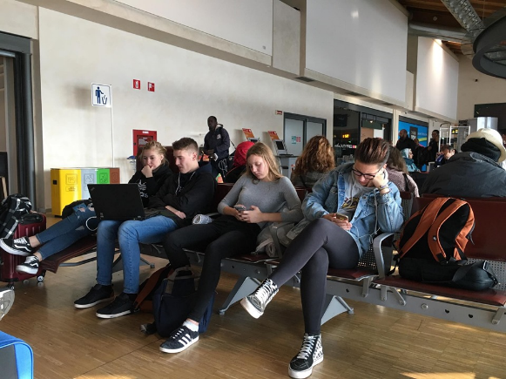
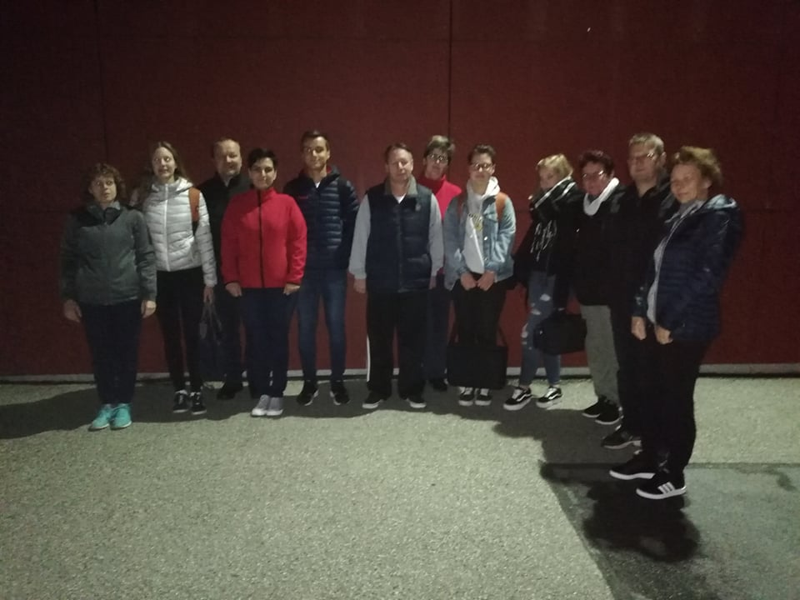
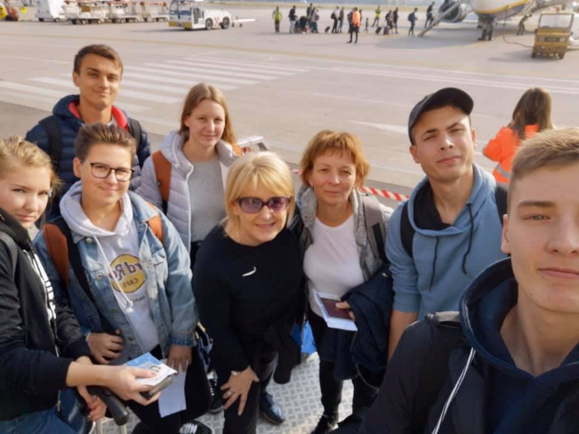
ODHOD

Slide 7
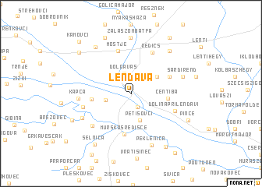
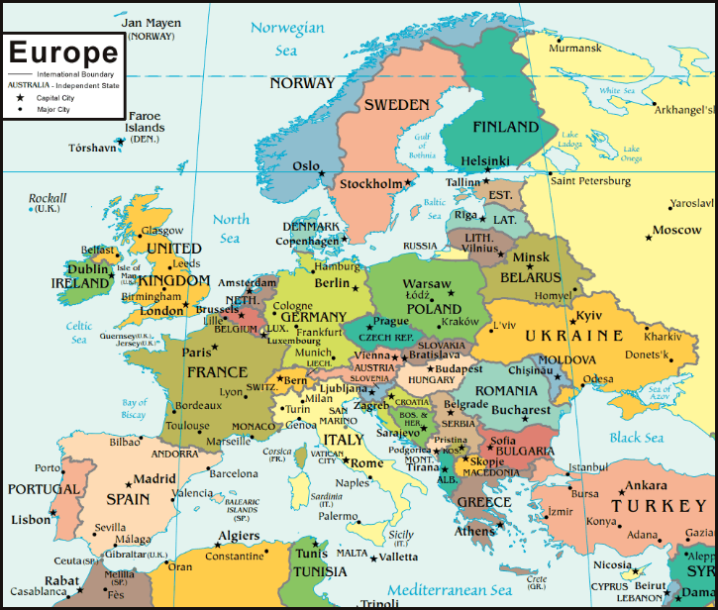
LENDAVA
PORTUGALSKA

Slide 8
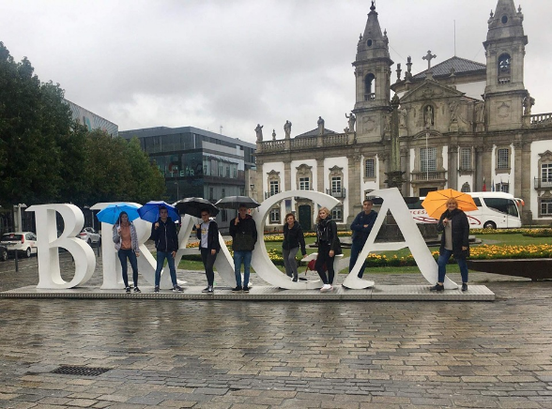
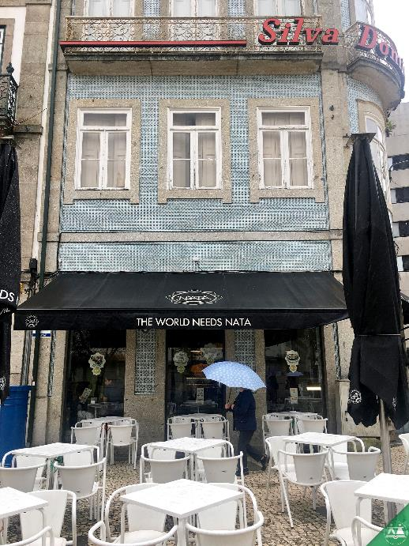
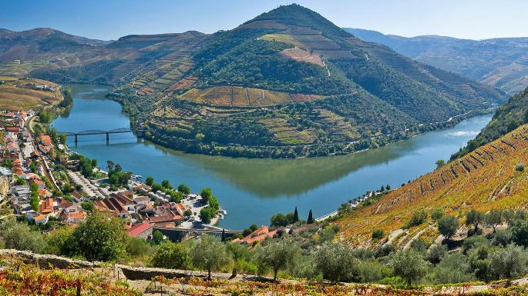
BRAGA
PORTUGALSKA
10 MIO PREBIVALCEV
DOURO, TEJA
TRETJE NAJVEČJE URBANO MESTO
130.000 PREBIVALCEV

Slide 9
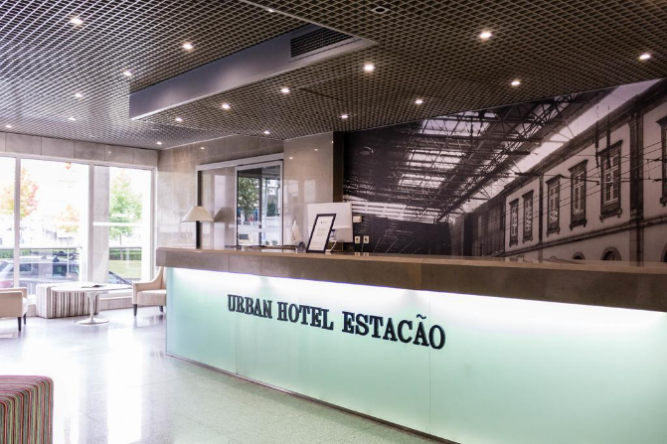
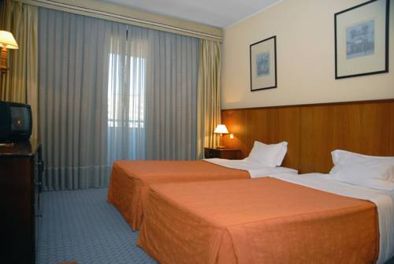
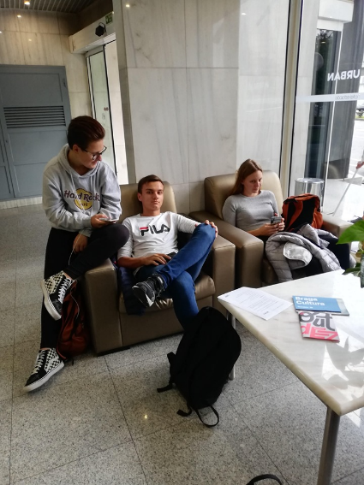
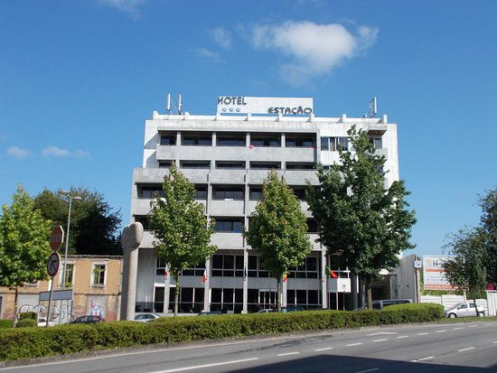
URBAN HOTEL Estação
SLOVENCI
HRVATI
ČEHI

Slide 10
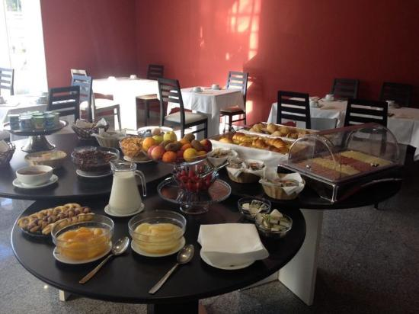
ZAJTRK

Slide 11
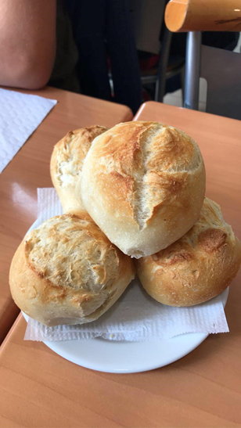
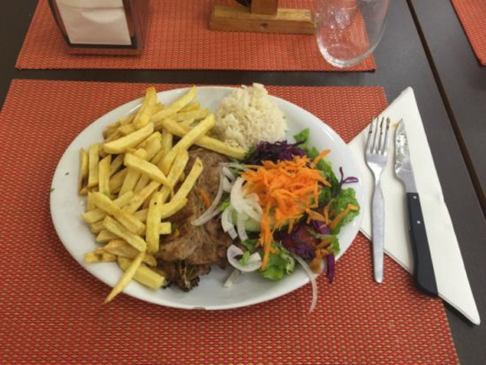
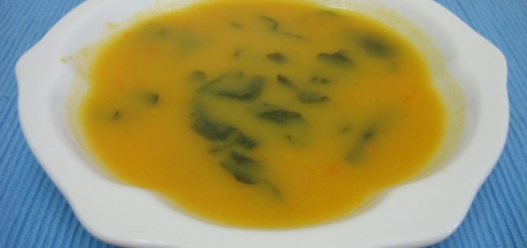
KOSILO
NA DELOVNEM MESTU
KEMIKI→ MENZA POLEG LABORATORIJA
STROJNIKI→ CAFFETARIA LUA

Slide 12
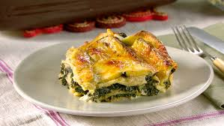
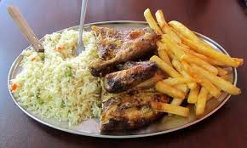
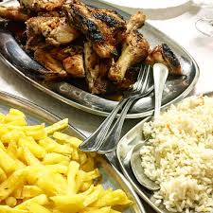
VEČERJA

Slide 13
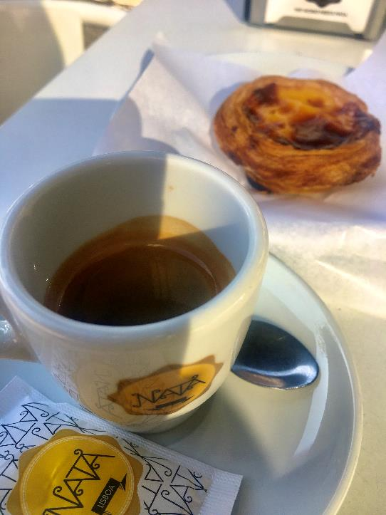
TIPIČNO PORTUGALSKO
MORSKA HRANA - RIBA POLENOVKA NA 1000 NAČINOV
NATA – SLADICA Z JAJČNO KREMO IN SMETANO
PORTOVEC, VINO VERDE – ZELENO PENEČE VINO
ESPRESSO

Slide 14
LABINA

Slide 15
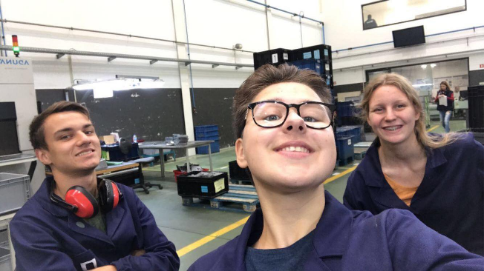
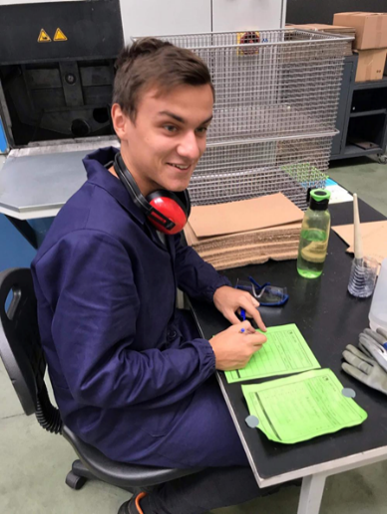
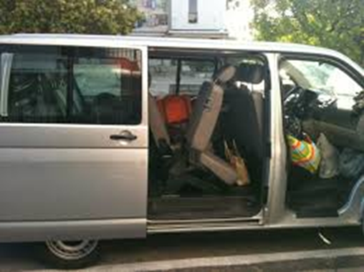
VSAKODNEVNA POT DO DELOVNEGA MESTA:
Bragamob kombi- 08: 45
DELOVNIK:
09: 00- 16: 00
PAUZA:
10: 00- 10: 05
15: 30- 15: 35
KOSILO:
12: 30- 13: 30, Restavracija Lua

Slide 16
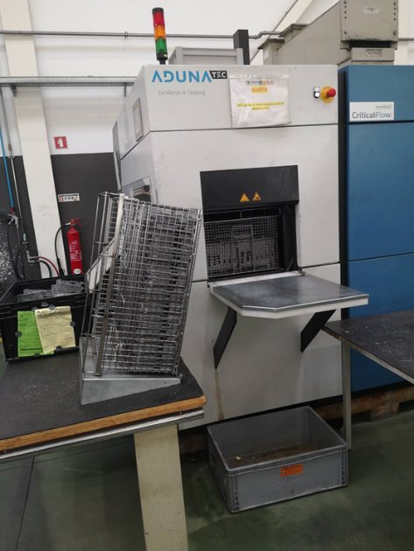
CNC STROJ, ČISTILNI STROJ

Slide 17
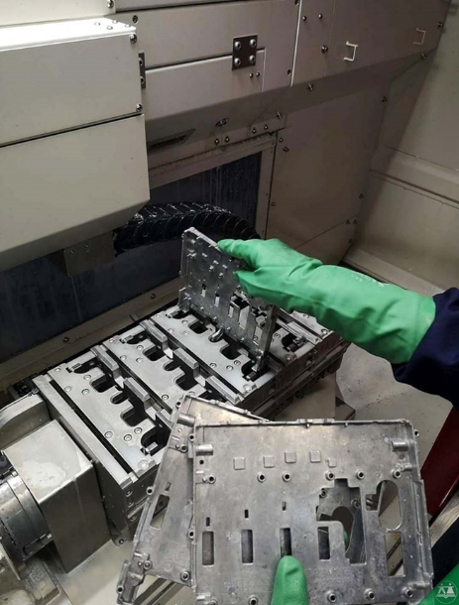

Slide 21
ZADNJI DAN

Slide 22
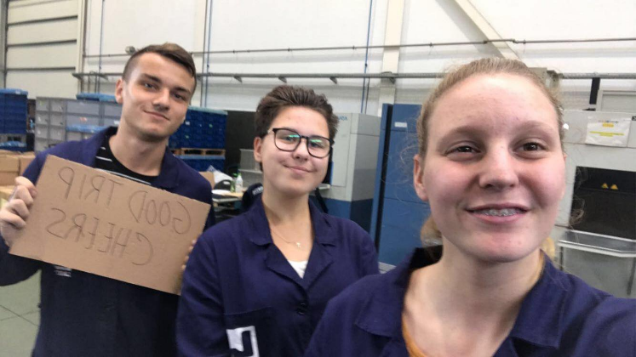
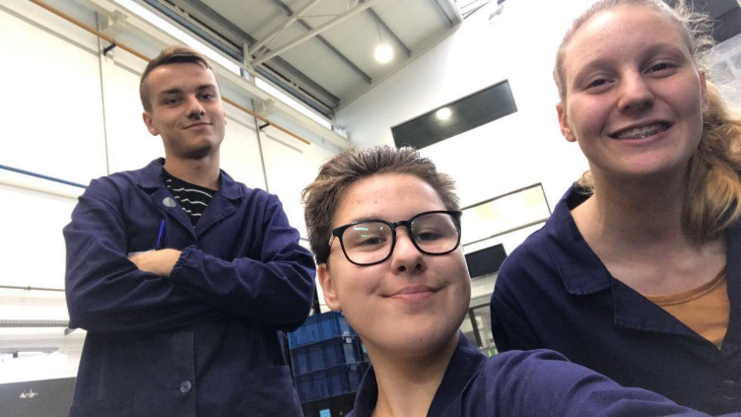

Slide 23
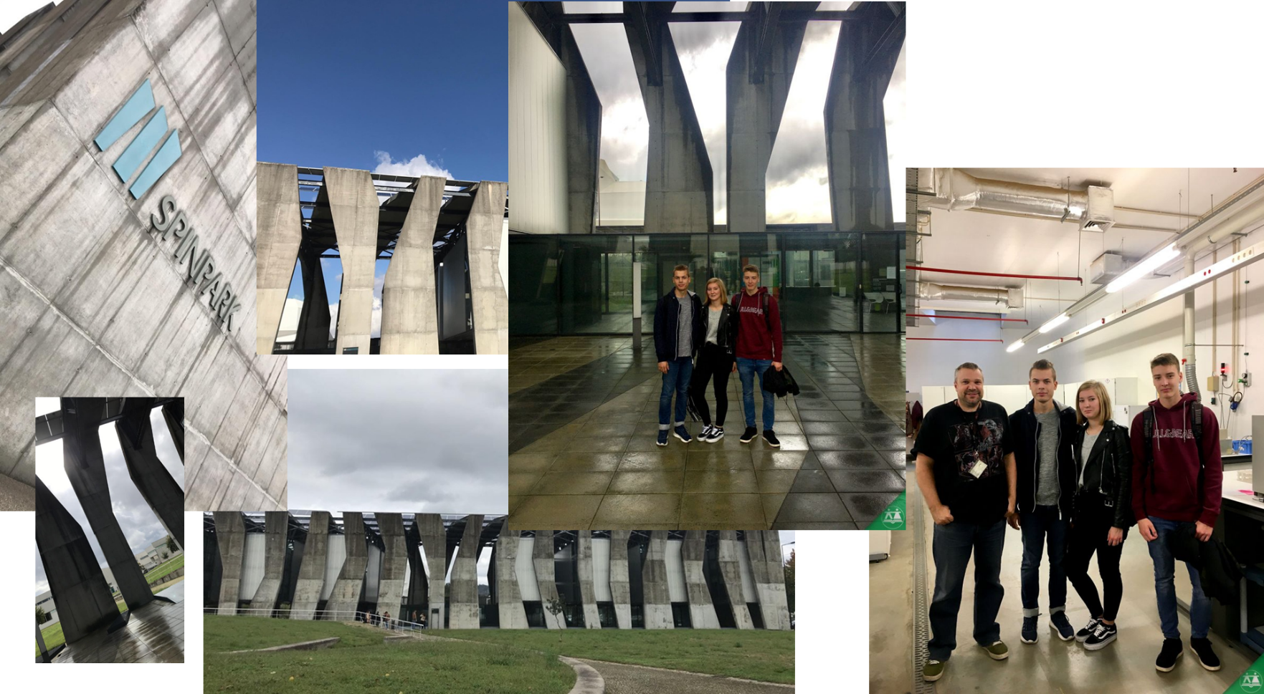
LABORATORIJ A2

Slide 25
1. TEDEN

Slide 27
2. TEDEN

Slide 29
3. TEDEN

Slide 30
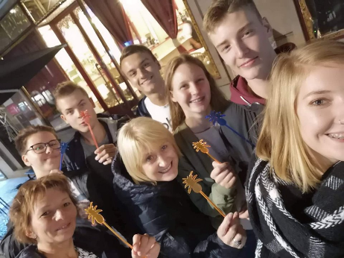
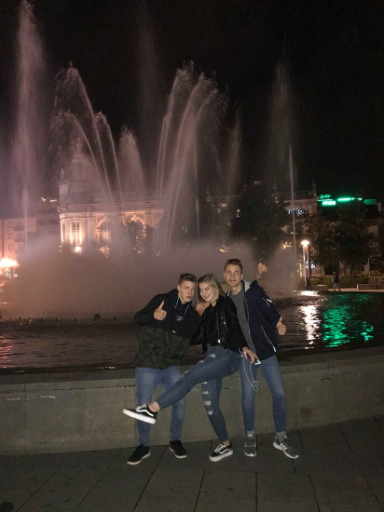
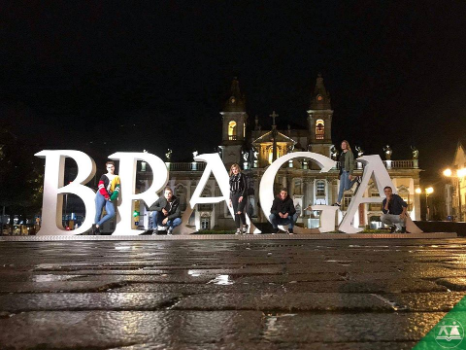
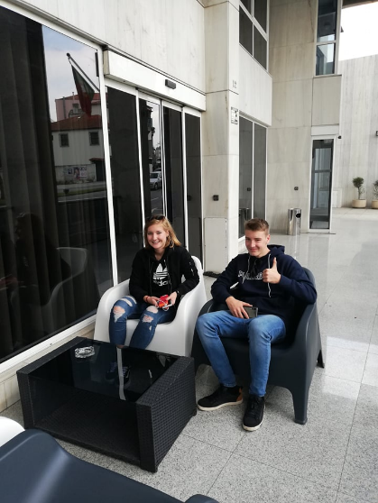
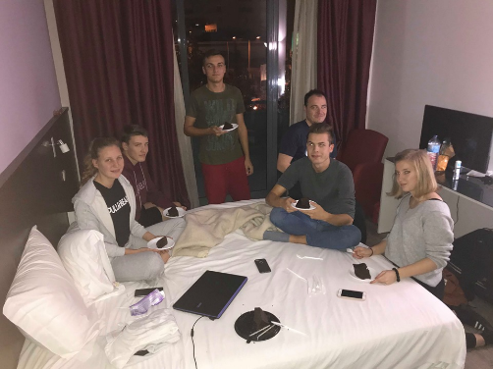
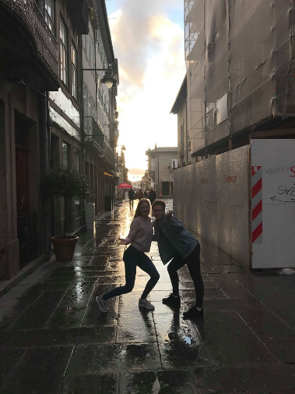
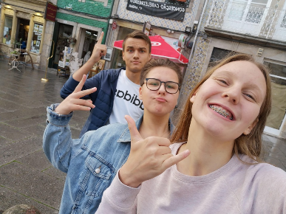
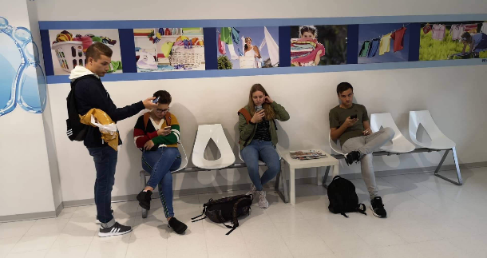
VSAKDANJIK
POČITEK PO DELU
PROSTI ČAS
NAKUPOVANJE→ BRAGA PARQUE
RAZISKOVANJE MESTA
OGLEDI
UNO

Slide 31
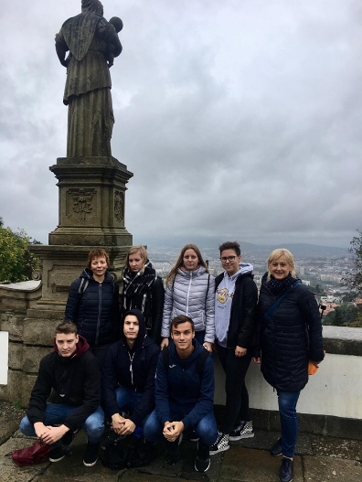
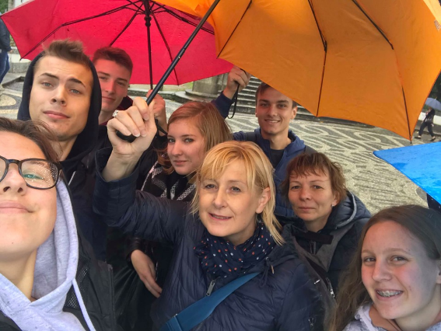
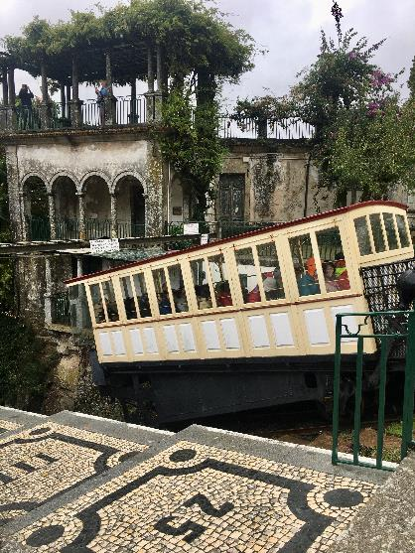
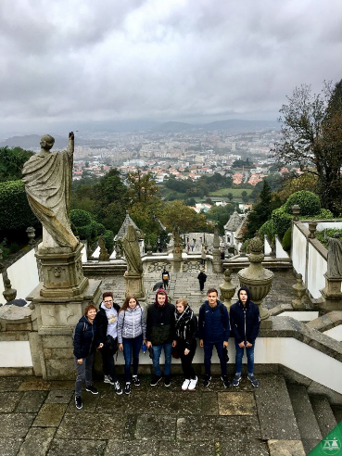
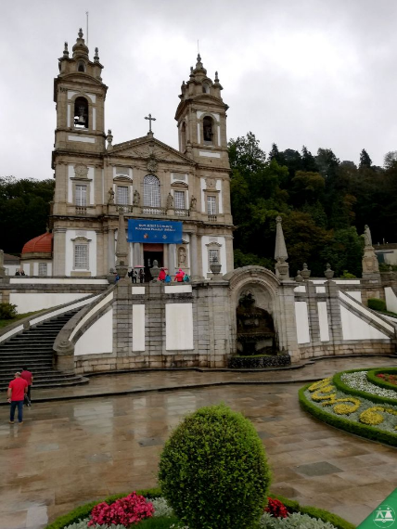
BRAGA

Slide 32
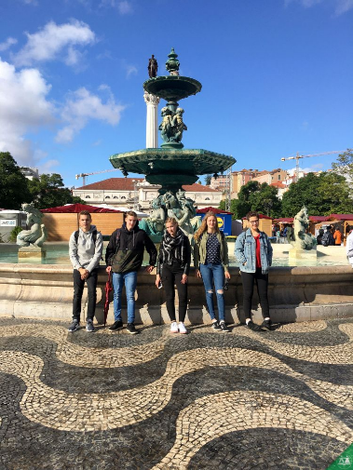
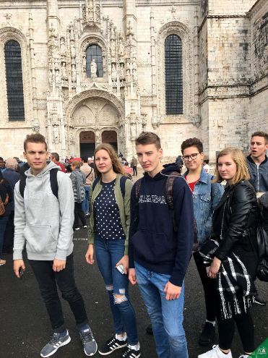
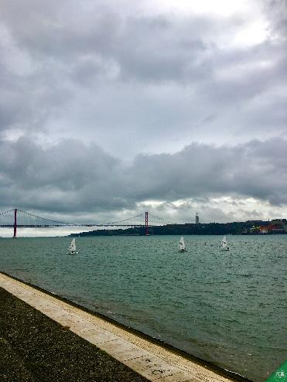
LIZBONA

Slide 33
VIANA DO CASTELO

Slide 34
PORTO

Slide 35
TEKMA & GALERIJA

Slide 36
POSLOVILNA VEČERJA

Slide 37
PORTO
DUNAJ

Slide 38
KAJ SMO SE NAUČILI, SPOZNALI, VIDELI?
Izboljšali jezikovne in poklicne veščine
Spoznali poklic, drug slog življenja, novo kulturo, hrano
Pridobili nove veščine in izkušnje
Videli mnoga mesta, znamenitosti, atlantski ocean
Spoznali drug drugega, spoprijateljili smo se in povezali
Postali bolj samostojni

Slide 39
KAJ JE BILO DRUGAČE?
Boljše kot smo pričakovali
Ljudje zelo prijazni, pripravljeni pomagati
Sproščeno vzdušje
Dobra organizacija
ERASMUS+ MOBILNOST PRIPOROČAMO, ker
Velika priložnost
Odlična izkušnja
Širjenje obzorja
Še bolj cenimo to kar imamo doma

Slide 40
HVALA VAM
PROFESORICA LUČKA BAČIČ
PROFESORICA KATARINA FERENC
PROFESOR DARIO MOLNAR
RAVNATELJICA
PROFESORJEM, KI SO NAS PRIPRAVLJALI
STARŠEM

Slide 41
HVALA ZA POZORNOST

